Slide 1


Slide 2
ÜÇÜNCÜ
KİTAP

Slide 3
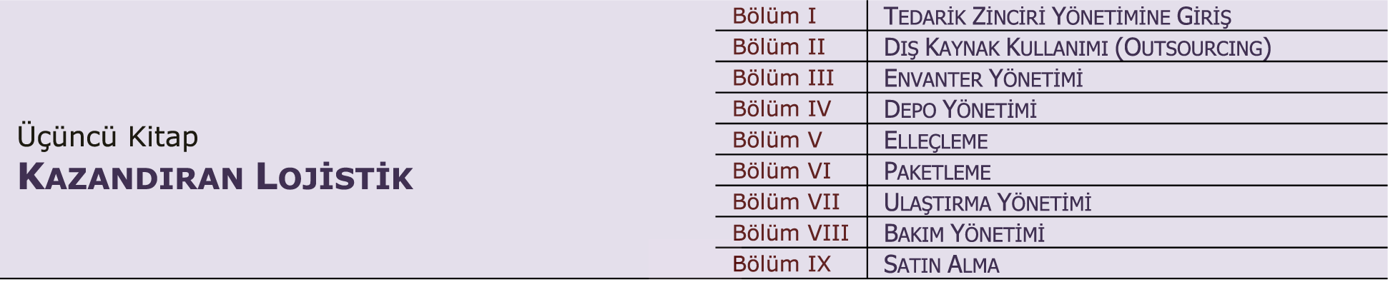
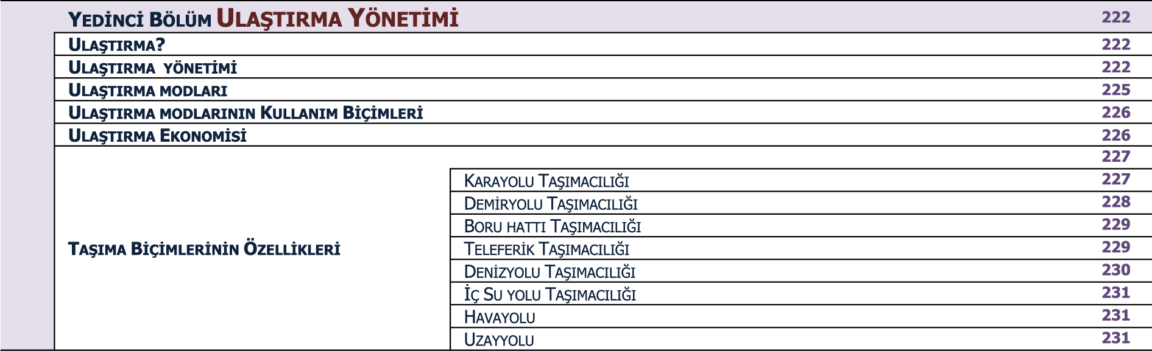

Slide 4
7. Bölüm
ULAŞTIRMA YÖNETİMİ

Slide 5
ULAŞTIRMA?
Genel olarak ulaştırma, ihtiyaç duyulan mal veya hizmetin ihtiyaç duyuldukları anda, bulundukları yerden ihtiyaç duyuldukları yere fiziksel hareketleri olarak tanımlanır.
Lojistik sektörde ulaştırma, ölçeği ve mesafesi fark etmeksizin tedarik zincirleri içerisindeki elleçleme faaliyetleri dışında kalan tüm yer değiştirme faaliyetleridir.

Slide 6
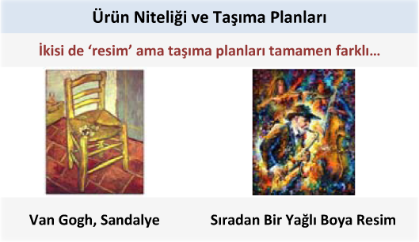
ULAŞTIRMA YÖNETİMİ
Ne? Taşınacak yükün özellikleri, ulaştırma yönetimi kapsamında sorulacak tüm soruların cevaplarını değiştirir.
Hangi Güzergâh? Ulaştırma güzergâhlarının tespit edilmesi ‘hangi yoldan taşınacak?’ sorusunu cevaplanması gerekir.
Nasıl? Ulaştırma yönetiminde yanıtı aranan bir başka soru ‘nasıl taşınacak?’ sorusudur.

Slide 7
Nereden, Nereye taşınacak?
Ne zaman taşınacak?
Neyle taşınacak?
Ne kadar taşınacak?
Nerede taşınacak?
Ne tür kısıtlar olacak?
Kaç paraya taşınacak, maliyet ne olacak?
Birden çok araçla taşınacaksa ne olacak?
Hangi taşıma yöntemleri kullanılacak?
Araçlar Nasıl Yüklenecek?
Yükleme Sorumluluğu kimde olacak?

Slide 8
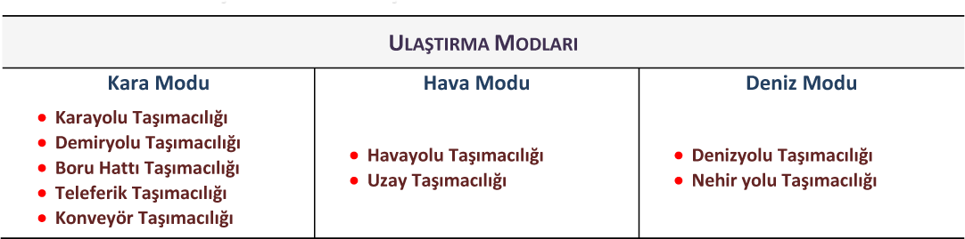
ULAŞTIRMA MODLARI

Slide 9
Ulaştırma Modlarının Kullanım Biçimleri
Tek modlu ulaştırma [unimodal transport],
Çok modlu ulaştırma [multi-modal transport],
Kombine ulaştırma [combined transport] modu.

Slide 10
ULAŞTIRMA EKONOMİSİ
Ulaştırma Maliyetlerinin Yapısı
Doğrudan Maliyetler
Dolaylı Maliyetler
Ulaştırma Maliyetlerini Belirleyen Faktörler
Taşıma Ücretlerinin Belirlenmesi

Slide 11
TAŞIMA BİÇİMLERİNİN ÖZELLİKLERİ
KARAYOLU TAŞIMACILIĞI En eski ve en yaygın kullanılan taşıma biçimidir. Türkiye’de en çok kullanılan taşıma biçimidir. Kara modları arasında kullanım payı en yüksek olanıdır
DEMİRYOLU TAŞIMACILIĞI Gelişmiş ülkelerin ortak özelliği yaygın bir demiryolu ağına sahip olmalarıdır. Gelişen teknolojiyle birlikte demiryolları çok farklı amaçlarla diğer taşıma biçimlerinin kullanılamadığı alanlarda ve zamanlarda kullanılır hale gelmiştir. Vagonların taşıyabileceği tonaj yüklenen eşyanın hacmine ve vagon tipine göre değişir.

Slide 12
BORU HATTI TAŞIMACILIĞI Boru hatları ile döküm halindeki yükler taşınır. Boru hatları sanılanın aksine, sadece ham petrol ve doğal gaz taşımak için değil aynı zamanda su, bira bio-yakıtlar veya hidrojen gibi oldukça farklı ürünlerin taşınmasında da kullanılır. Mavi akım hattında olduğu gibi deniz altına da döşenebilir.
TELEFERİK TAŞIMACILIĞI Literatürde diğer modalar göre yük taşımacılığında kullanım oranı çok düşük olması nedeniyle özellikle kömür maden gibi döküm ürünlerin taşınmasında teleferik taşımacılığı kullanılır.

Slide 13
DENİZYOLU TAŞIMACILIĞI Denizyolu taşımacılığı karayolundan sonra insanoğlunun kullandığı en eski taşıma biçimidir. Hacim, tonaj ve mesafenin artmasına bağlı olarak diğer taşıma biçimlerine göre ölçek avantajına sahiptir. Maliyet etkinliğini nedeniyle, ticari mal taşımalarında yüzde 90’lara varan oranda kullanılır.

Slide 14
HAVAYOLU TAŞIMACILIĞI Havayolu taşımacılığı diğer taşıma biçimlerine göre (hızlı trenlerin insan taşımaları istisna kabul edilirse) en hızlı taşıma modudur.
UZAY YOLU TAŞIMACILIĞI 2015 yılı itibariyle henüz ticari anlam taşımasa da uzaya bir şekilde insan ve yük taşımacılığı yapıldığından, uzay taşımacılığı ulaştırma modları arasında sayılır. Uzay teknolojisinin maliyetlerini çok yüksek olması nedeni ile uzay taşımacılığının yakın vadede de ticari olarak kullanılması pek mümkün görülmüyor.

